Slide 1

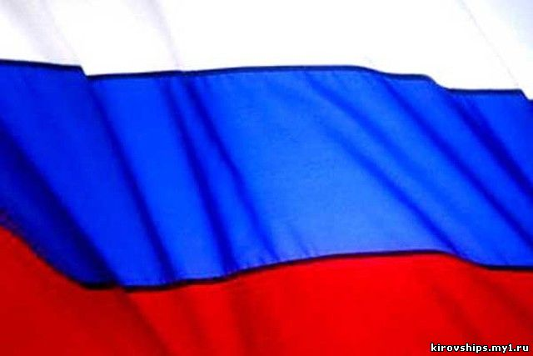
ОПАЛЁННАЯ ЮНОСТЬ
МОУ Чамеровская средняя школа
Весьегонского района Тверской области
Исследовательская работа
Россия

Slide 2
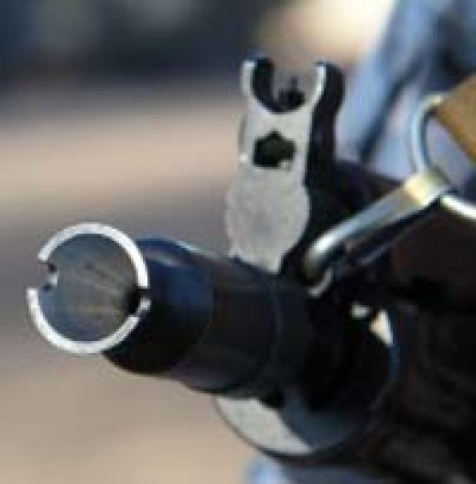
Первая Чеченская война
Дата – 11 декабря 1994 года – 31 августа 1996 года
Место – Чечня
Итог -Хасавюртовские соглашения

Slide 3
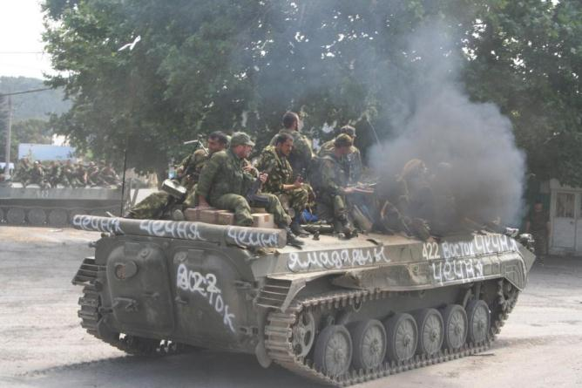
Еще не стихла боль Афганистана,
Еще в плену томятся сыновья,
А у России вновь открылась рана
С названием пронзительным - Чечня.

Slide 4
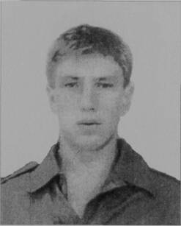
Калинкин Андрей Николаевич
.

Slide 5
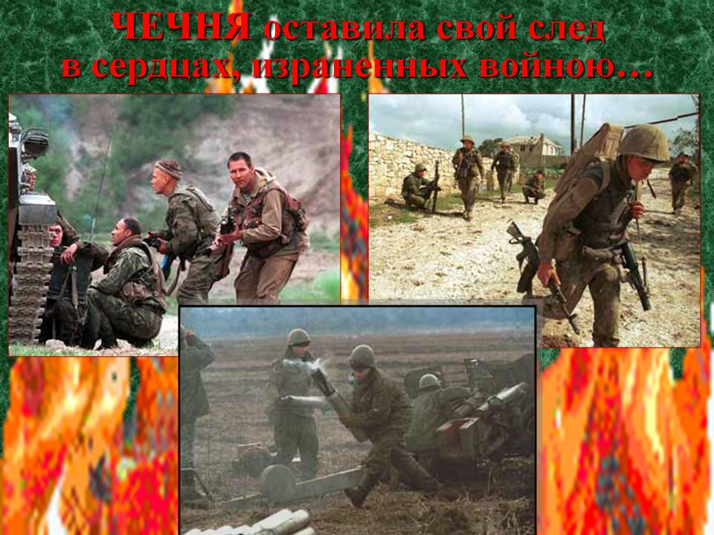

Slide 6
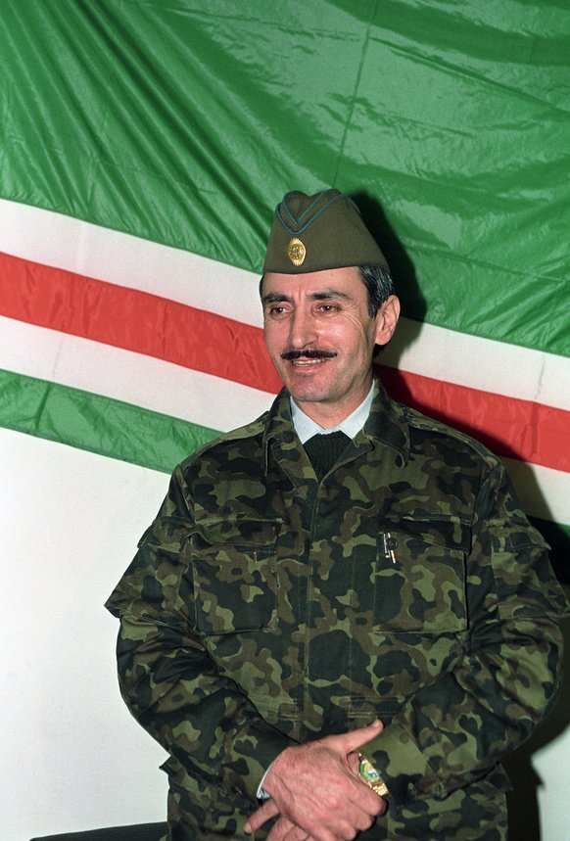
В 1991 г. Чечня провозгласила независимость и выход из состава СССР.
Президент самопровозглашенной республики Джохар Дудаев

Slide 7
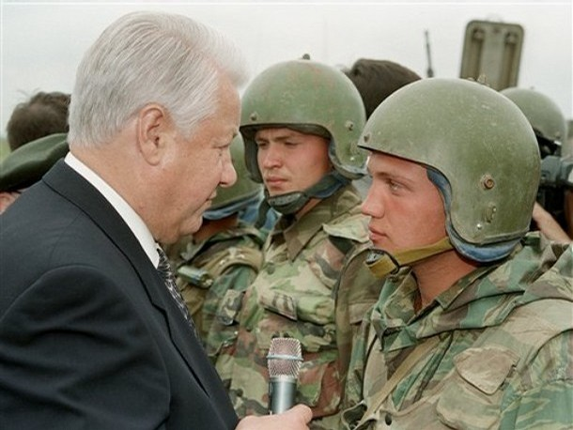
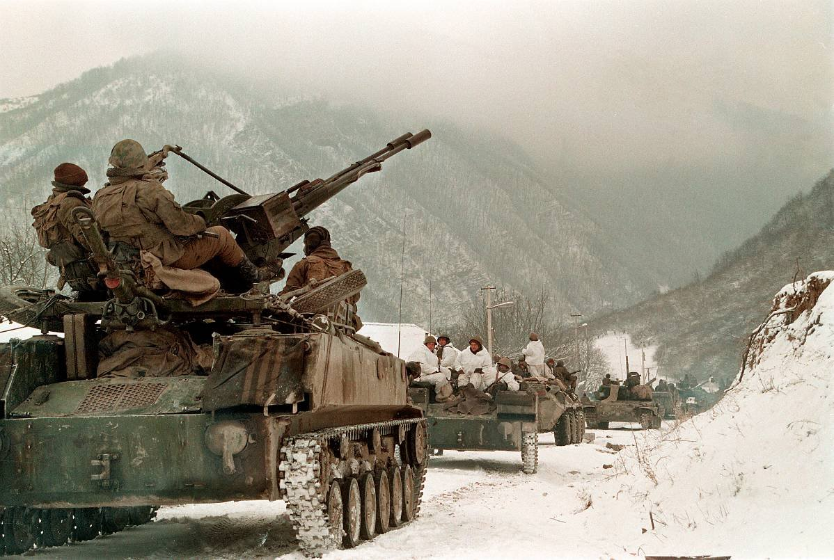
Ввод российских войск в Чечню

Slide 8
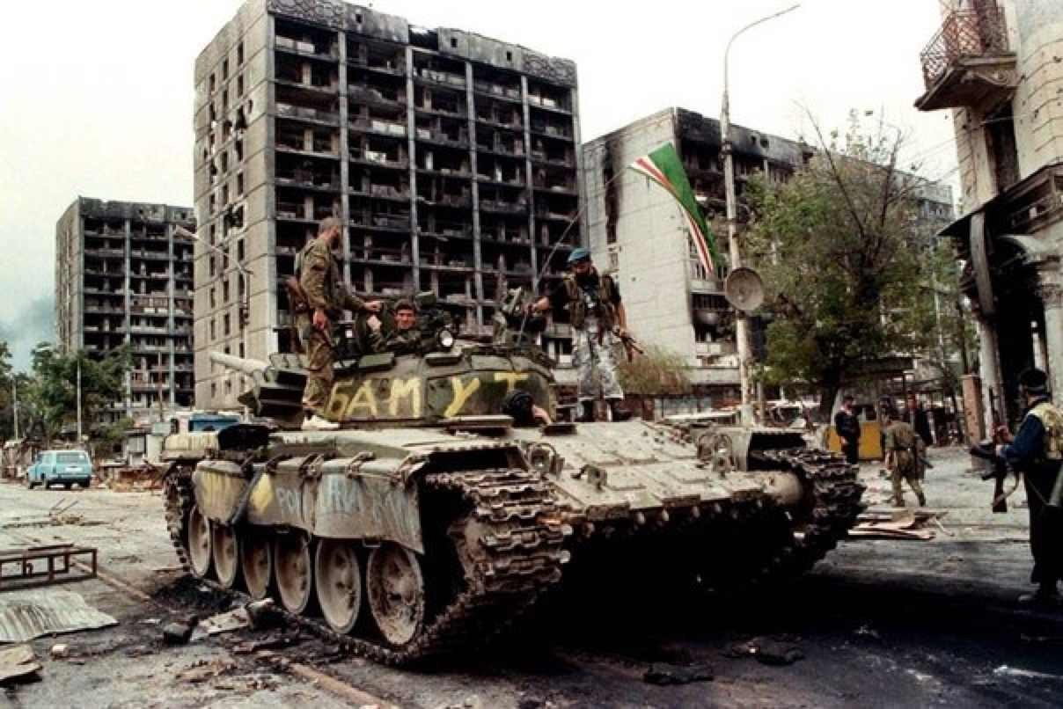
В городе Бамуте.
.

Slide 9
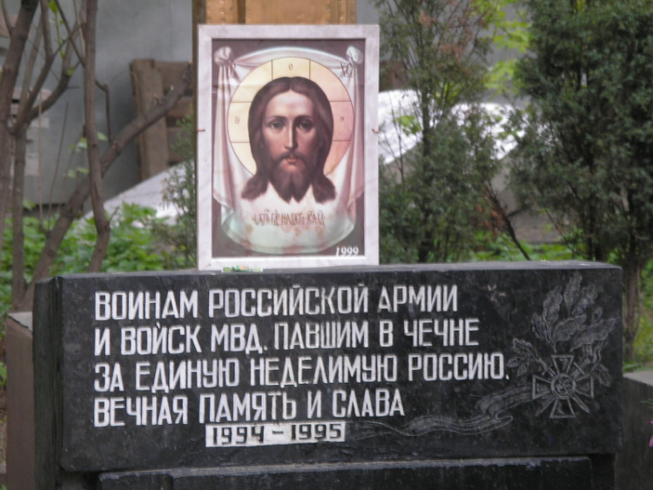

Slide 10
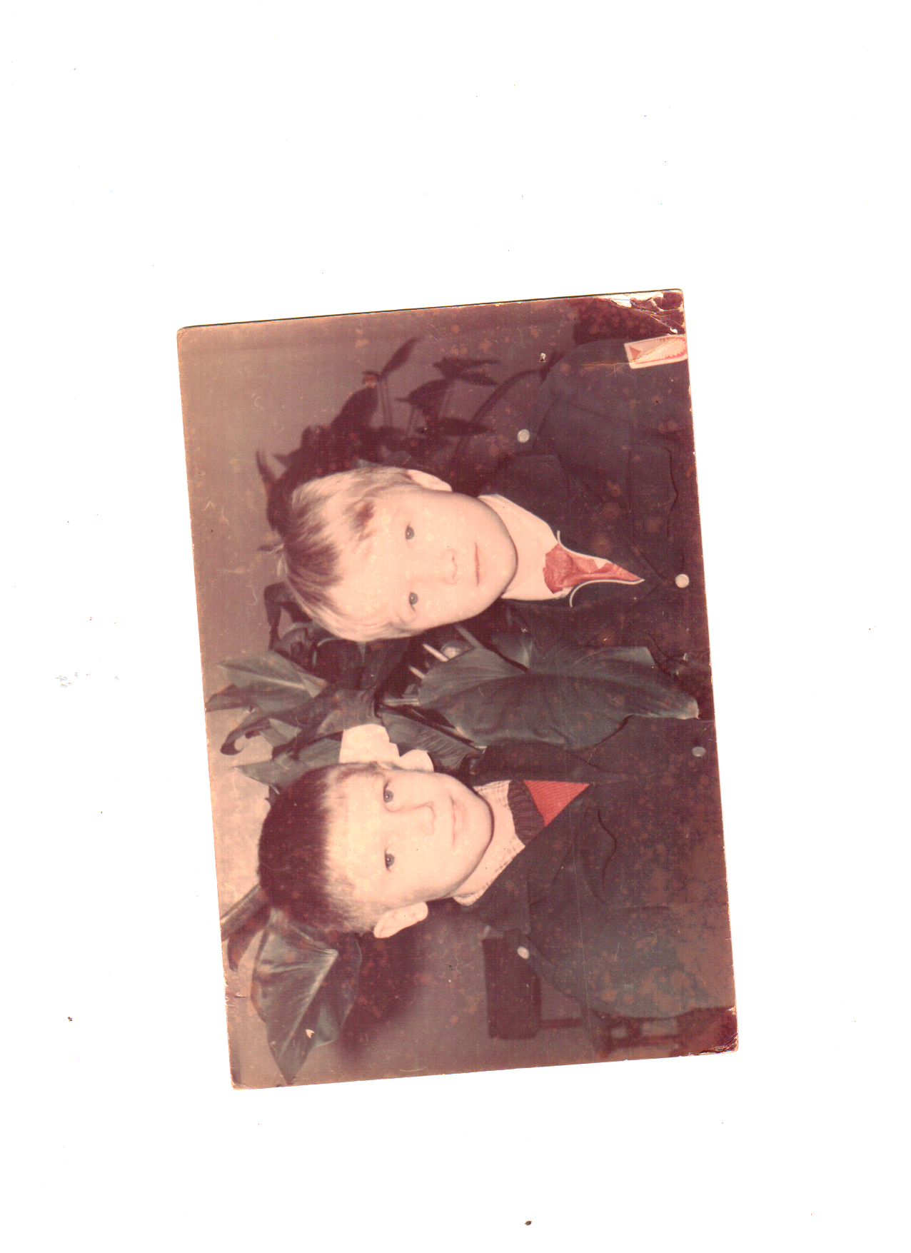
Детство Андрея

Slide 11
Андрей с одноклассниками.

Slide 12
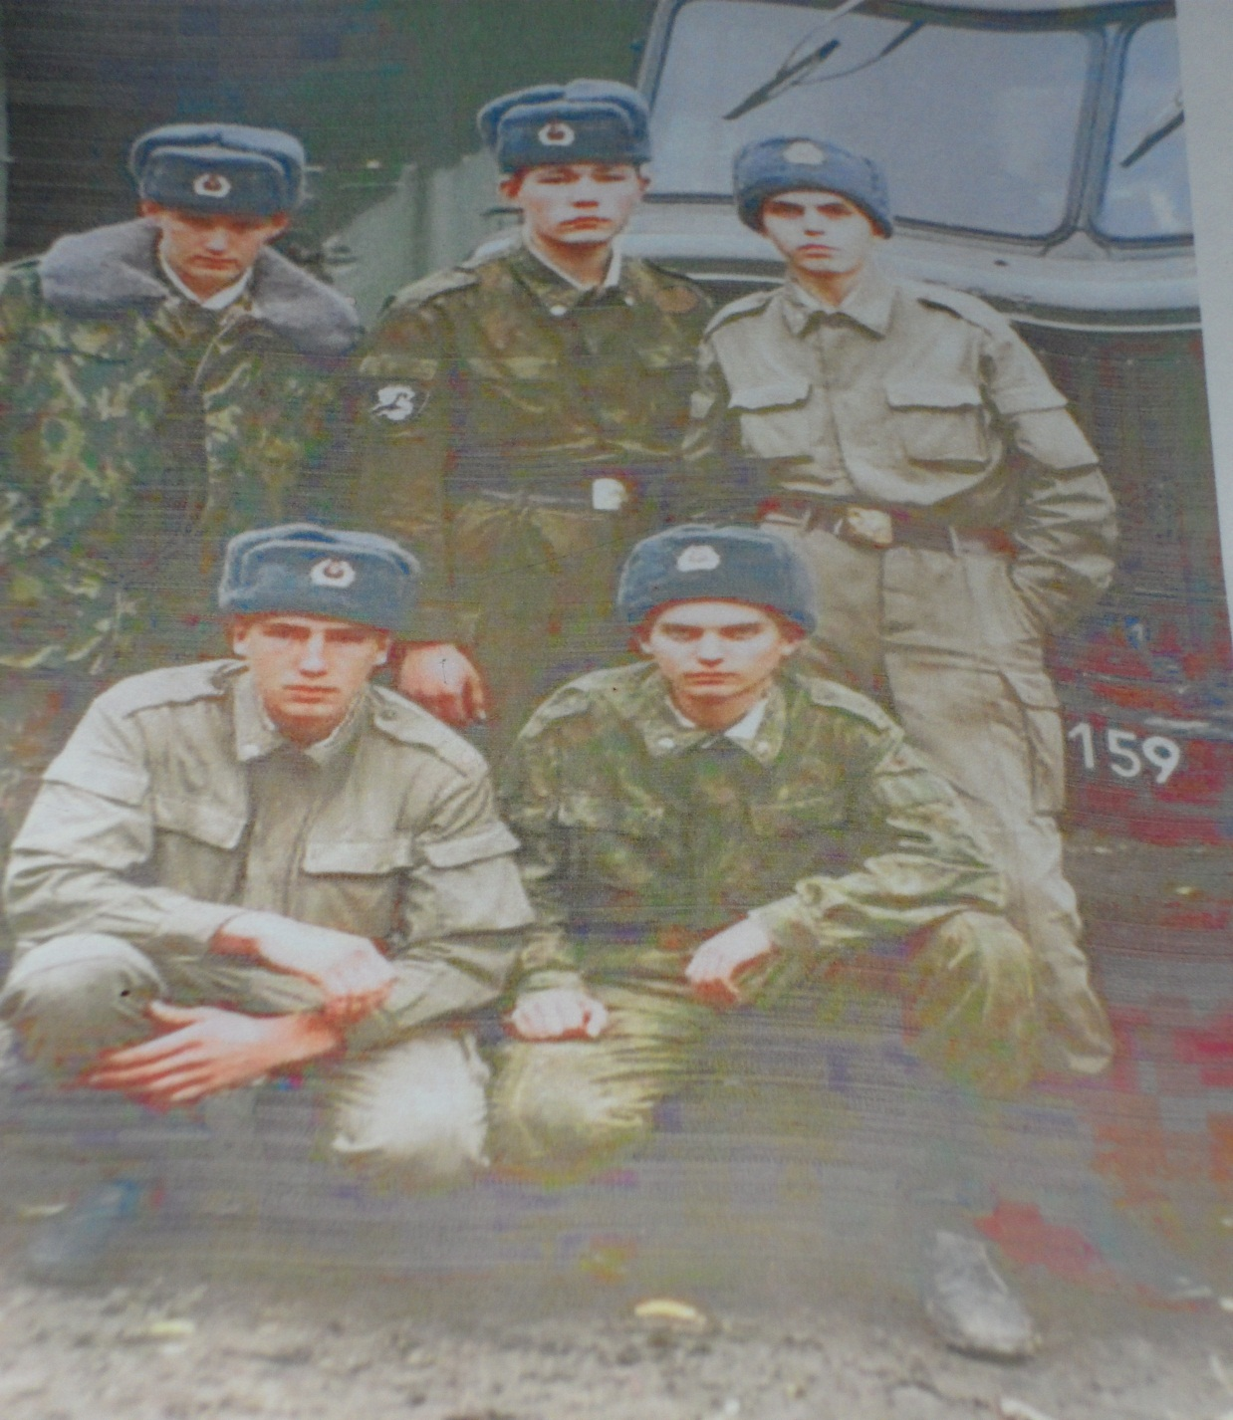
Андрей с боевыми товарищами

Slide 13
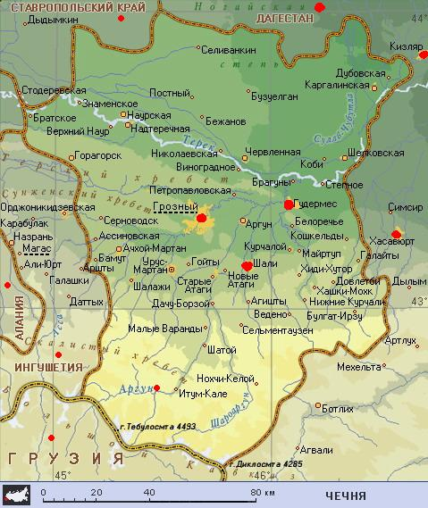
Территория республики Чечня

Slide 14
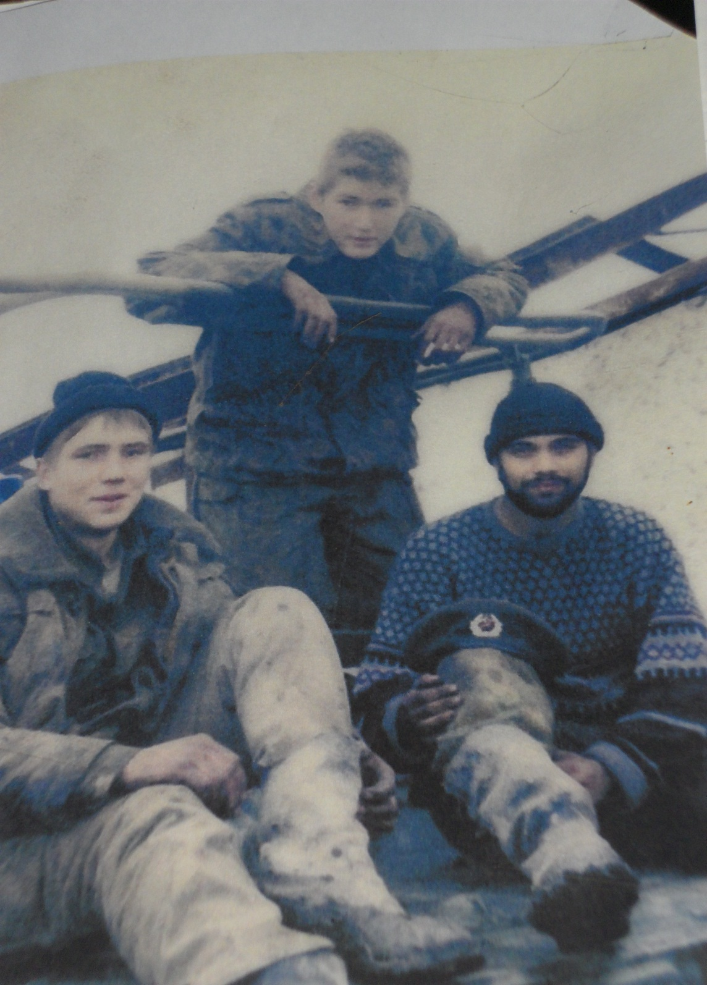
На заставе у села Урус-Мартан
На заставе у села Урус-Мартан

Slide 15
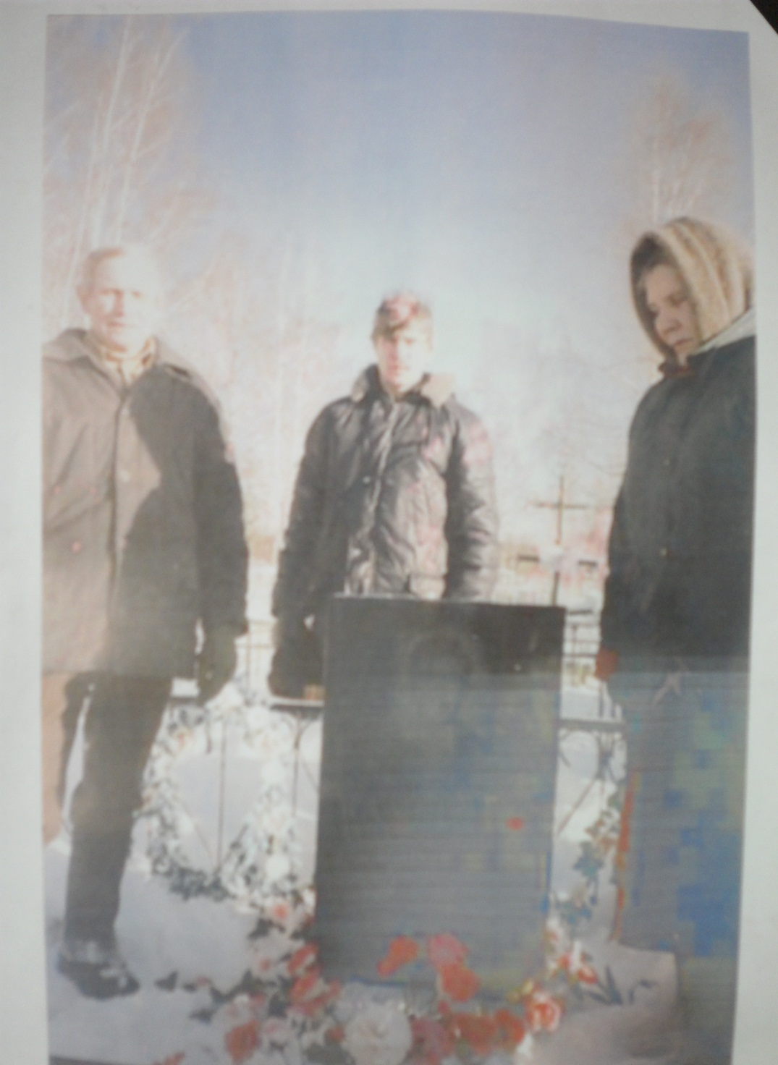
На могиле сына

Slide 16
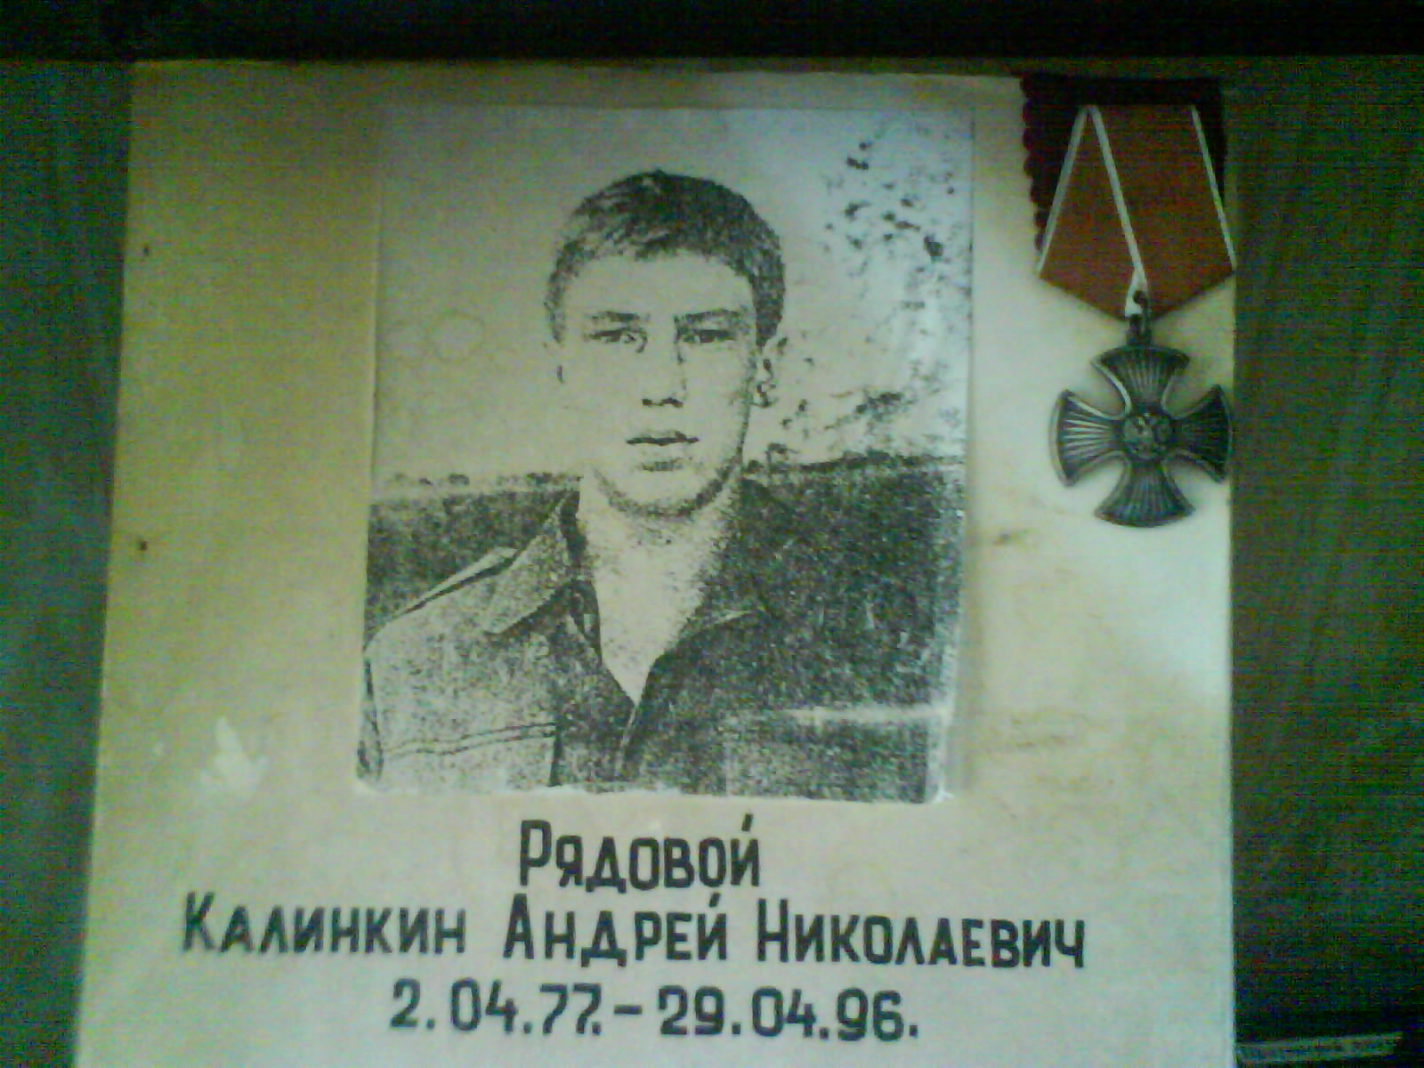
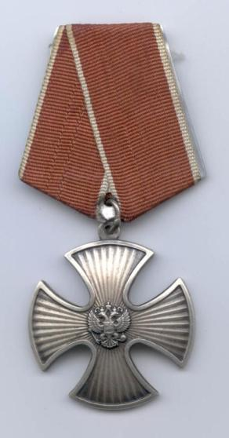
Андрей Калинкин посмертно награждён
орденом «Мужества»

Slide 17
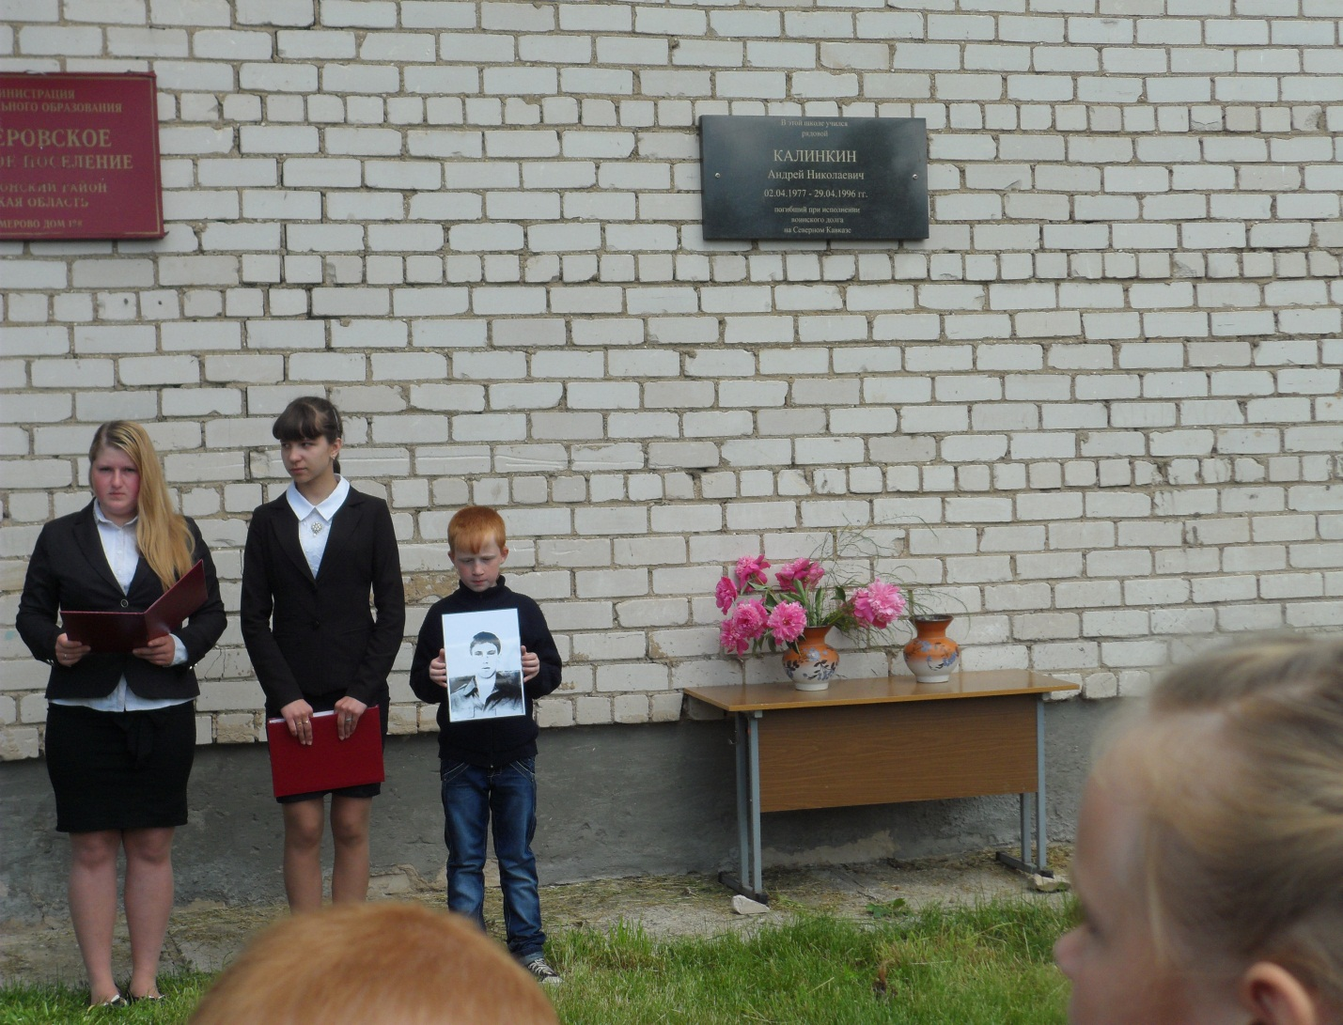
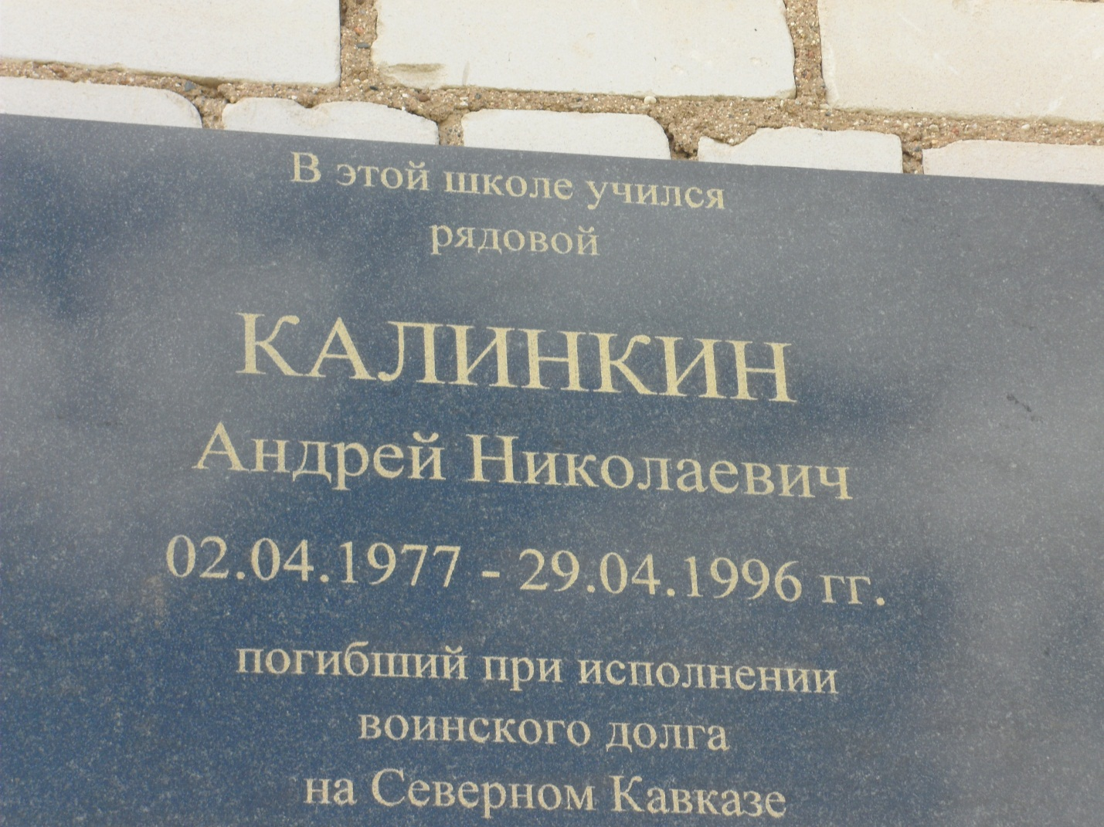
Открытие мемориальной доски в родной школе

Slide 18
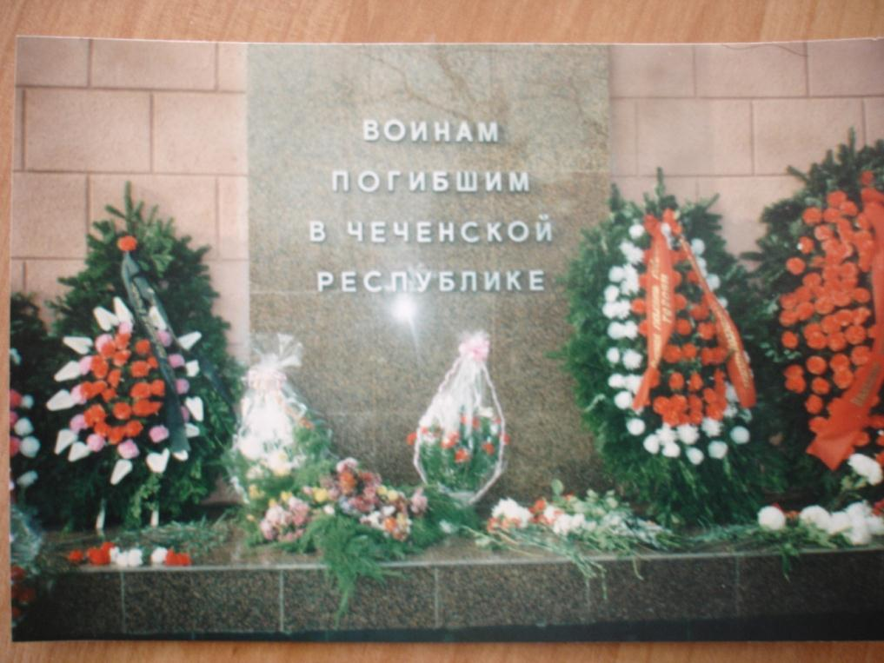
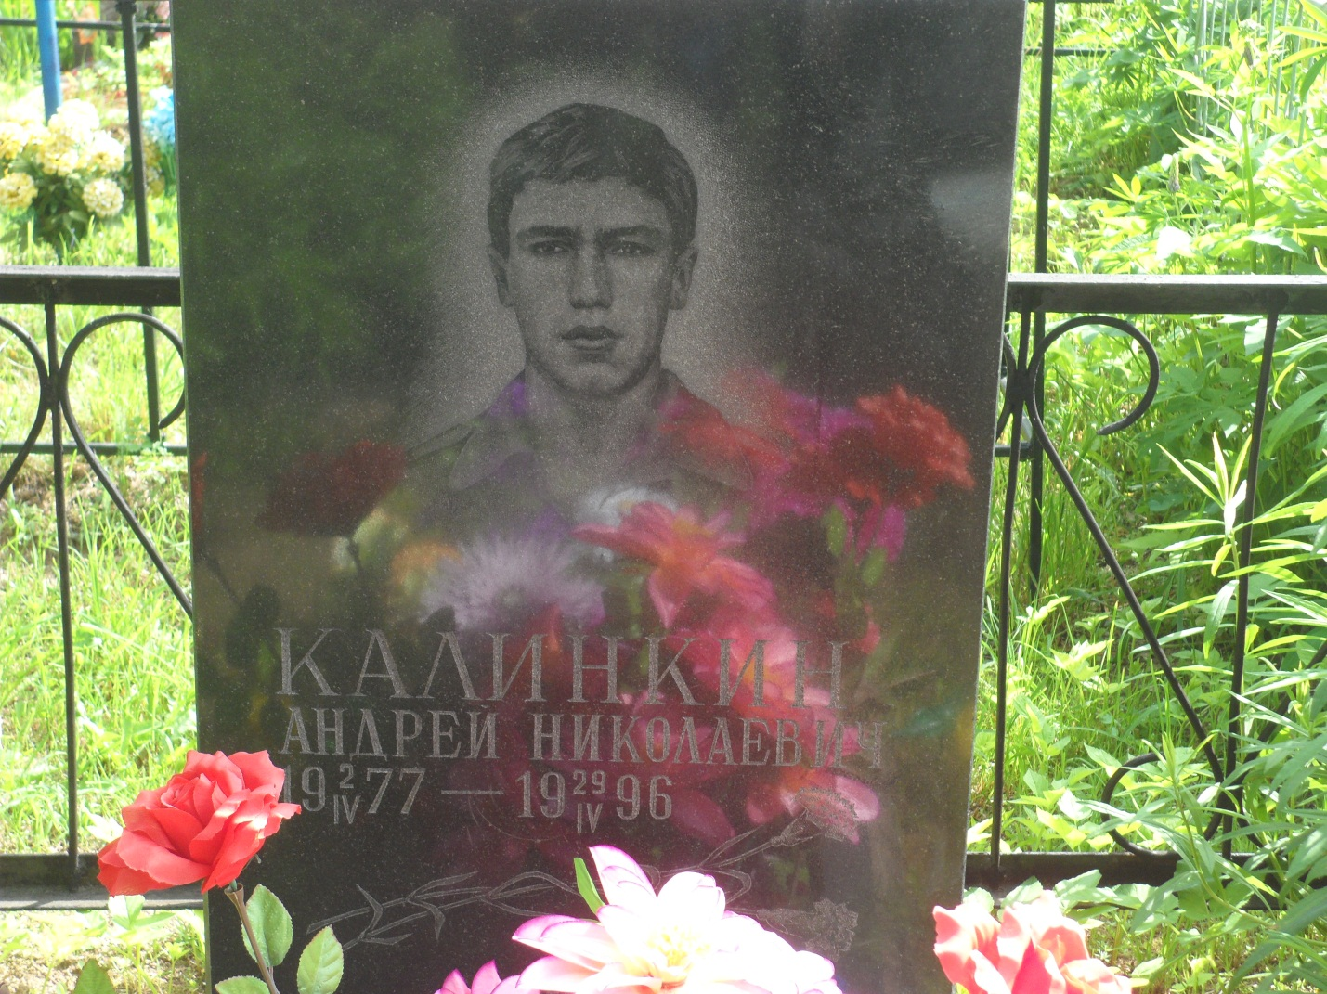
Вечная память героям.

